Slide 1


Slide 2
La valutazione degli effetti del lockdown sulle nuove attività imprenditoriali
La pandemia di COVID-19 ha generato uno forte shock sulle nostre economie.
Molti studi si sono concentrati sugli effetti di questo fenomeno guardando soprattutto alle previsioni, mentre pochi lavori hanno guardato al tema degli effetti sull'imprenditorialità.
Come ampiamente riconosciuto, le start-up rappresentano un importante motore per la crescita economica e influenzano positivamente la velocità della ripresa.
Questo lavoro scientifico, sviluppato con il dott. Marco Pini, ha provato ad analizzare l'effetto del lockdown sulle start-up e le conseguenze in termini di nuove opportunità di lavoro perse su scala territoriale.

Slide 3
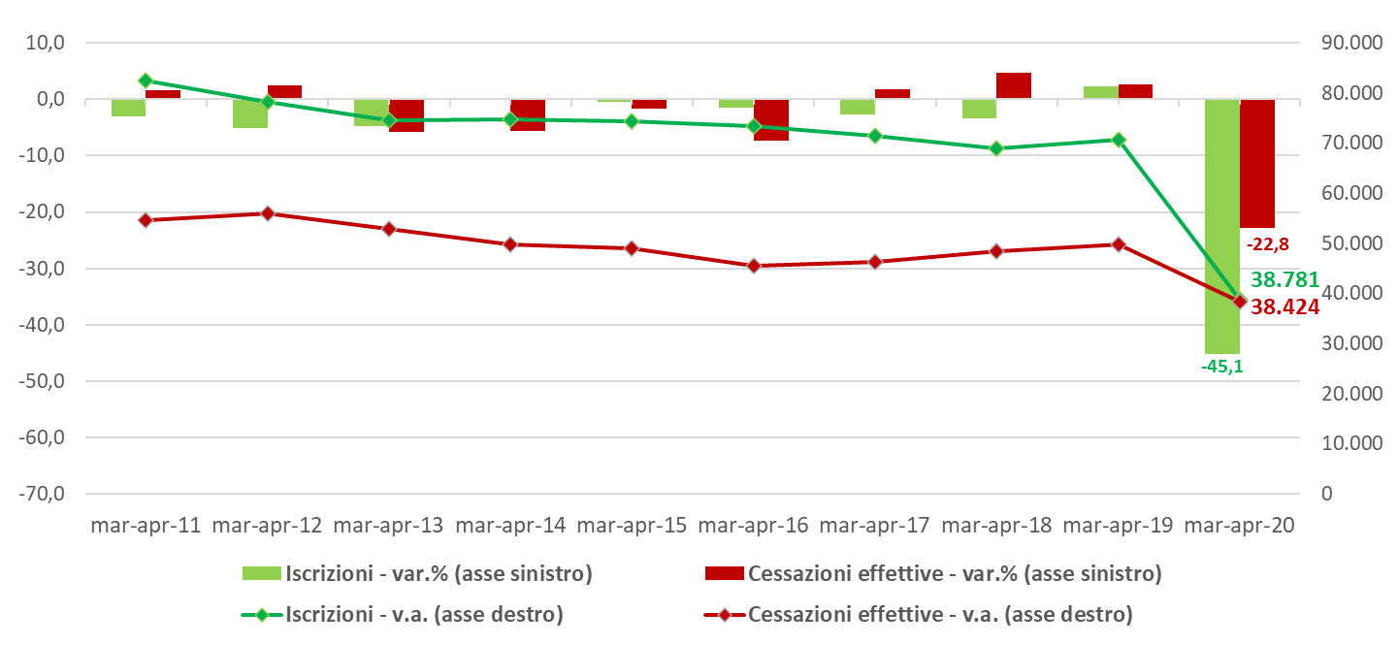
Il flussi nel periodo del lockdown
2020: “Maledetta primavera” (iscrizioni e cessazioni effettive di impresa nei bimestri marzo-aprile dal 2011 al 2020 e variazioni % tendenziali)
Fonte: elaborazioni su dati Unioncamere-Infocamere

Slide 4
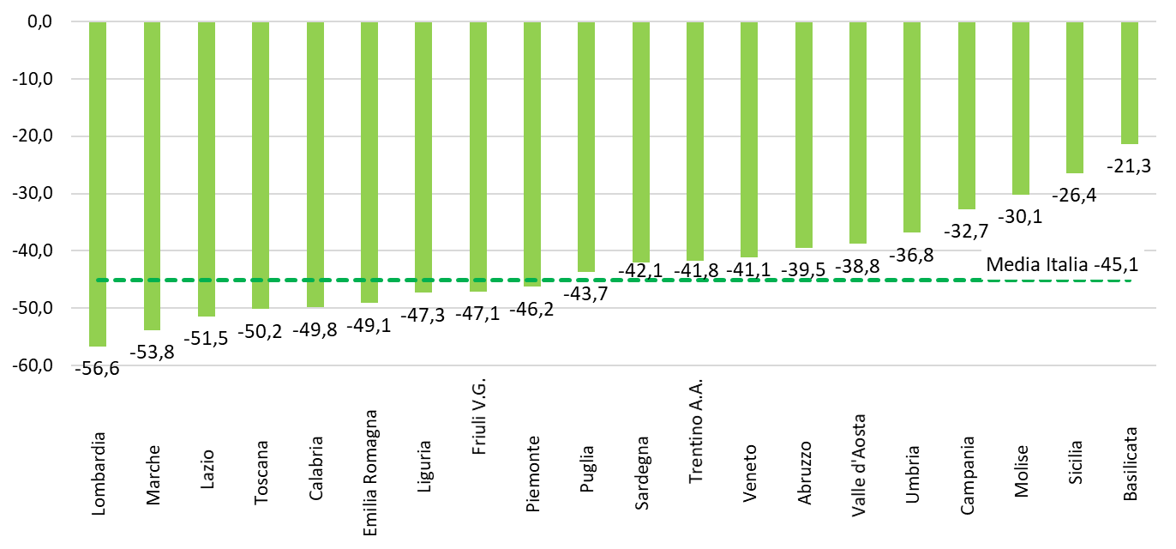
I dati regionali
“L’inversione delle Due Italie” (variazioni % tendenziali delle iscrizioni di impresa nel bimestre marzo-aprile 2020)
Fonte: elaborazioni su dati Unioncamere-Infocamere

Slide 5
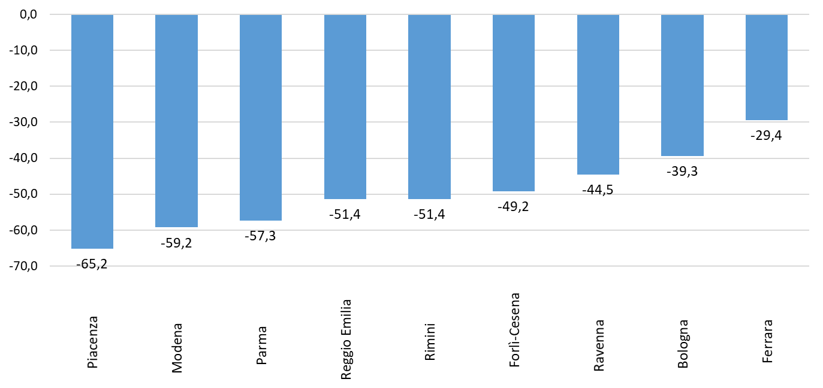
I dati dell’Emilia-Romagna
La perdita di iscrizioni nelle province dell’Emilia-Romagna (variazioni % tendenziali delle iscrizioni di impresa nel bimestre marzo-aprile 2020)
Fonte: elaborazioni su dati Unioncamere-Infocamere

Slide 6
Il bilancio alla chiusura del II trimestre 2020
La perdita di iscrizioni nelle province dell’Emilia-Romagna, nella regione e in Italia (variazioni % tendenziali delle iscrizioni di impresa nel secondo trimestre 2020)
Fonte: elaborazioni su dati Unioncamere-Infocamere

Slide 7
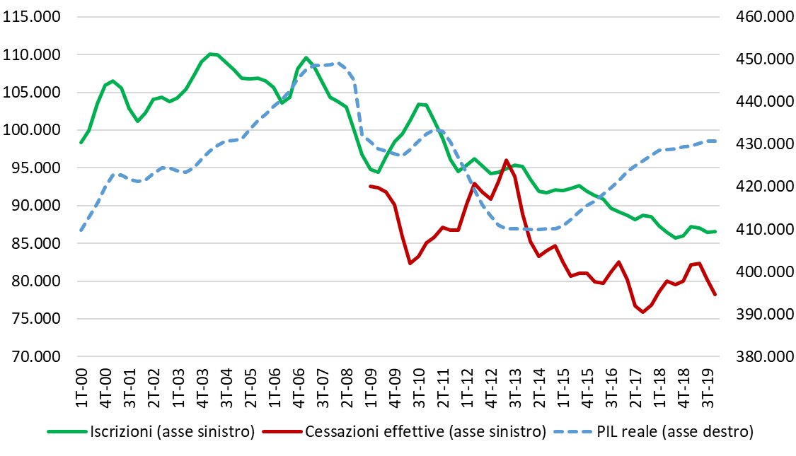
Imprenditorialità e ciclo economico
Il legame tra imprenditorialità e ciclo economico (iscrizioni, cessazioni effettive di impresa e PIL reale, trend su dati trimestrali)
Fonte: elaborazioni su dati Unioncamere-Infocamere e Istat

Slide 8
L’approccio per la stima dell’occupazione persa
Riduzione delle startup
(elaborazioni su dati Infocamere)
Dimensione media nuova occupazione nelle start-up
Nuova occupazione mancata dalla riduzione start-up
+
=
Stima quota media di imprenditori non occupati precedentemente
(elaborazioni su dati ISTAT)
Media lavoratori dipendenti nelle start-up
(elaborazioni su dati ISTAT)
+
Nuova occupazione teorica (generata da un flusso teorico di start-up in assenza di crisi da Covid-19)
(stima con modelli autoregressivi)

Slide 9
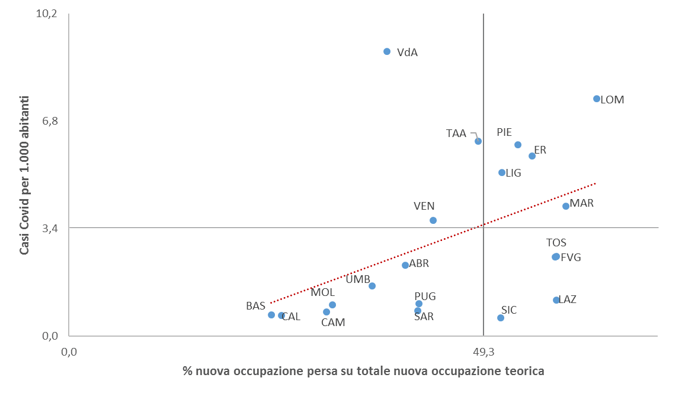
Il rapporto tra diffusione del COVID-19 e occupazione persa nelle start-up
Il virus “che infetta” anche l’occupazione delle start-up (casi COVID-19 per mille abitanti e % nuova occupazione persa) sul totale della nuova occupazione teorica
Fonte: elaborazioni su dati Unioncamere-Infocamere e Istat

Slide 10
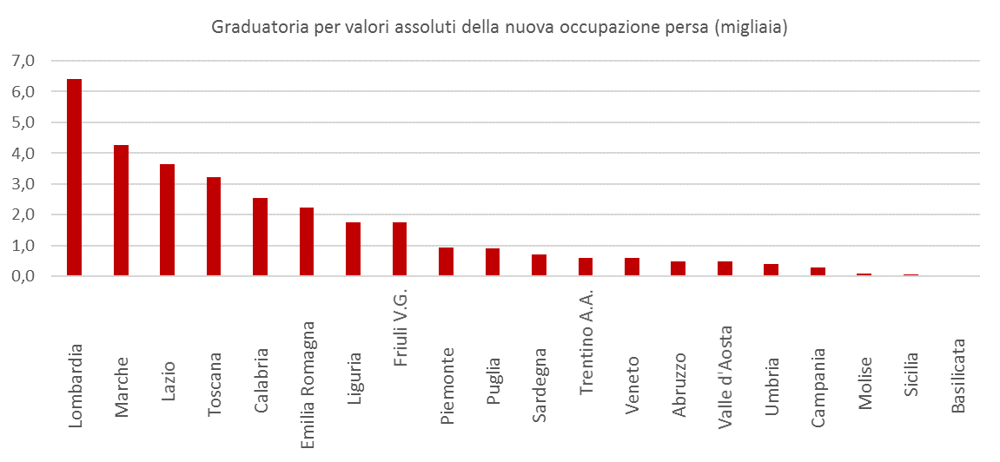
L’occupazione persa nelle start-up per regione (1)
Chi ha perso di più e chi di meno tra le regioni italiane (nuova occupazione persa dalla riduzione tendenziale delle startup nel bimestre marzo-aprile 2020, valori assoluti e % su nuova occupazione teorica)
Fonte: elaborazioni su dati Unioncamere-Infocamere e Istat

Slide 11
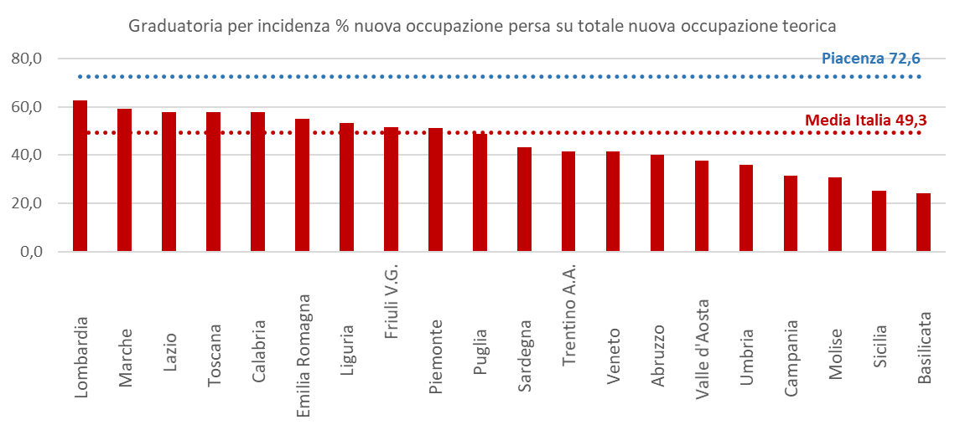
L’occupazione persa nelle start-up per regione (2)
Chi ha perso di più e chi di meno tra le regioni italiane (nuova occupazione persa dalla riduzione tendenziale delle startup nel bimestre marzo-aprile 2020, valori assoluti e % su nuova occupazione teorica)
Fonte: elaborazioni su dati Unioncamere-Infocamere e Istat

Slide 12
I prossimi passi
Testare con analisi econometrica a livello provinciale:
se l’effetto Covid influisce sulla nuova occupazione persa tenendo conto anche i fattori che a loro volta possono influenzarlo come evidenziato dallo studio di Musolino & Rizzi (2020)
se esiste una relazione tra alcune caratteristiche del territorio e la mancata occupazione dovuta alla riduzione delle start-up
Settore (high-tech manuf. & knowledge intensive services
Dimensione
(presenza piccolo impresa)
Nuova occupazione persa dalla riduzione delle start-up
Capitale umano
(presenza di laureati)
R&D
Crescita economica
(ultimi 5 anni)
COVID-19
ccc
Anziantà della popolazione
(indice di vecchiaia)
Inquinamento (PM10)
Mobilità (Pendolarismo per studio/lavoro)

Slide 13
Grazie
a.rinaldi@tagliacarne.it

